Slide 1



OOPLibrarySystem_TeamRTG
LIBRARY
SYSTEM
June 2025
github.com/R45FIQ/OOPLibrarySystem_TeamRTG.git

Slide 2

MEMBER
01
M. Sulaimam Rafiq as Lead Developer
Student ID: 202410370110028
02
Tegar Tutu Empar P. as Back-End Developer
Student ID: 202410370110008
03
Jingga Maulidhina as Front-End Developer
Student ID: 202410370110045

Slide 3

LATAR BELAKANG
Proyek ini dikembangkan untuk menerapkan konsep Pemrograman Berorientasi Objek (OOP) dalam membangun sistem perpustakaan berbasis desktop. Sistem dirancang dengan Java dan JavaFX menggunakan arsitektur Model-View-Controller (MVC), serta didukung database MySQL (Laragon) untuk pengelolaan data secara lebih terstruktur dan permanen. Dengan pendekatan ini, sistem mampu menangani proses peminjaman, pengembalian, dan manajemen data secara efisien dan interaktif.

Slide 4
TUJUAN PEMBUATAN LIBRARY SYSTEM
01
Menerapkan konsep OOP dalam pengembangan aplikasi desktop berbasis Java.
02
Membangun sistem perpustakaan dengan antarmuka grafis interaktif menggunakan JavaFX dan FXML.
03
Mengelola data buku, anggota, dan transaksi secara dinamis dan terpusat menggunakan database MySQL.

Slide 5
TOOLS & LIBRARIES YANG DIGUNAKAN
01
Java 17 - Bahasa utama untuk membangun logika dan struktur OOP aplikasi.
02
JavaFX - Library untuk antarmuka grafis desktop yang interaktif dan modern.
03
MySQL (Laragon) - Sistem manajemen basis data relasional sebagai penyimpanan utama.
04
IntelliJ / NetBeans / Eclipse - IDE untuk pengembangan dan debugging aplikasi Java.
05
JDBC (Java Database Connectivity) - Untuk koneksi & komunikasi aplikasi Java dengan database MySQL.
06
JavaMail API - Digunakan untuk fitur reset password melalui email verifikasi.

Slide 6
SISTEM ARSITEKTUR
Presentation Layer
Service Layer
Menggunakan JavaFX dan FXML untuk membangun antarmuka pengguna interaktif
Menangani logika tambahan seperti pengiriman email verifikasi (JavaMail API), validasi, dll.
Data Layer
DAO Layer
Menyimpan dan mengelola data menggunakan MySQL melalui koneksi JDBC.
Menyediakan kelas-kelas penghubung langsung ke database untuk operasi CRUD.

Slide 7
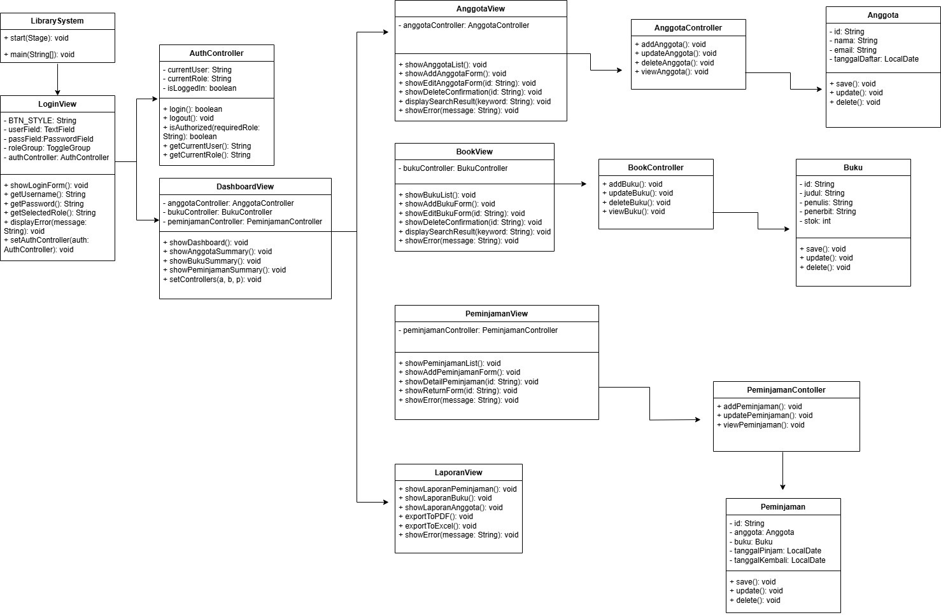
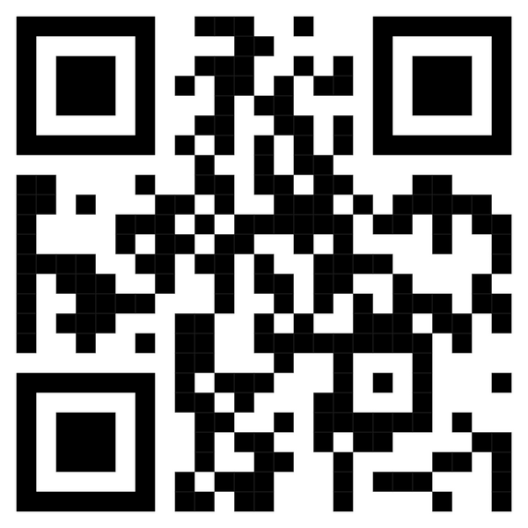
DIAGRAM CLASS
You can acces the HD picture by QR code or this link (https://drive.google.com/file/d/1bRDRTKjpPQKxfrACRCk1zyWg3Or1qsG9/view?usp=drivesdk)

Slide 8
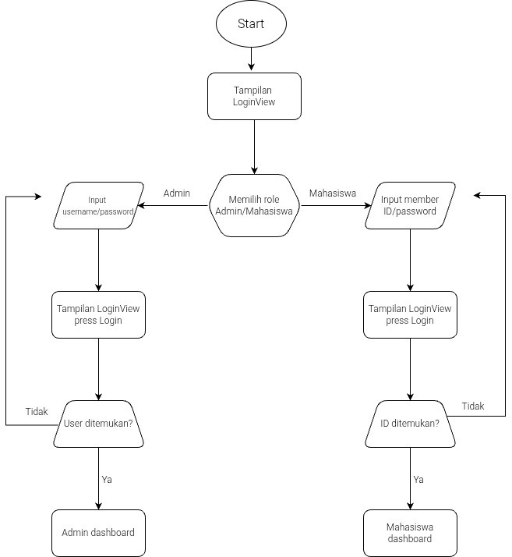
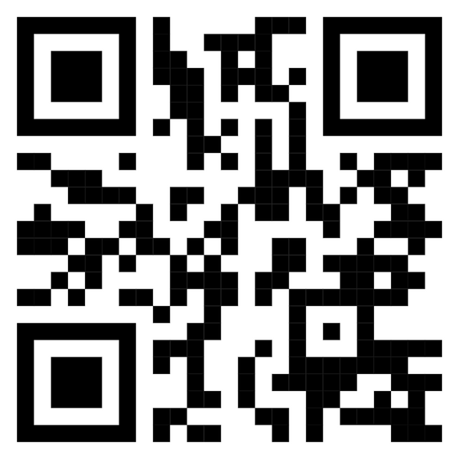
FLOWCHART
You can acces the HD picture by QR code or this link (https://drive.google.com/file/d/1LCTzyhVwXw4AWR7rij0icQ3RdOv_V_H3/view?usp=drivesdk)

Slide 9
FEATURE DEMO
• Halaman login untuk Admin dan Member (Mahasiswa).
• Setelah login, dashboard disesuaikan berdasarkan peran pengguna.
• Melihat dan mengelola data buku dan anggota.
• Akses penuh terhadap data perpustakaan.
Login Multi-role
Dashboard Admin
• Melihat daftar buku yang tersedia untuk dipinjam.
• Mencari buku, memilih durasi pinjam, dan mengonfirmasi peminjaman.
• Member memilih buku dan menentukan durasi pinjam.
• Member mengembalikan buku.
Peminjaman & Pengembalian Buku
Dashboard Mahasiswa

Slide 10

TESTING FUNGSIONALITAS
 | Hasil Uji | Keterangan
Login Admin dan Mahasiswa
Peminjaman Buku
Pengembalian Buku
Fungsionalitas
Berhasil login dan mengakses dashboard sesuai peran
Transaksi tercatat, stok buku diperbarui otomatis
Buku berhasil di kembalikan, stok buku diperbarui otomatis
Reset Password
Kode verifikasi terkirim dan password berhasil di-reset

Slide 11
FUTURE
ENHANCEMENT
01
Fitur histori transaksi anggota dan peran hak akses lanjutan.
02
Notifikasi email otomatis untuk pengingat pengembalian.
03
Dashboard laporan statistik bulanan.
04
Pencarian dan filter buku lanjutan.

Slide 12
THANK YOU
FOR YOUR ATTENTION

